Slide 1
Niveles de Organización y Procesos Vitales
Esta presentación explorará la organización jerárquica de la vida. Desde los átomos hasta la biosfera, obtendrás una visión general. Comprender estos niveles es crucial para la biología.

Slide 2
Nivel Químico: Los Componentes Básicos
Átomos
Moléculas
Componentes clave como carbono, hidrógeno, oxígeno y nitrógeno forman la base. Son cruciales para las estructuras complejas.
Incluyen carbohidratos (glucosa), lípidos (triglicéridos), proteínas (enzimas) y ácidos nucleicos (ADN).
El cuerpo humano está compuesto principalmente de oxígeno (65%), carbono (18%) e hidrógeno (10%). Los enlaces químicos mantienen la estructura molecular.

Slide 3
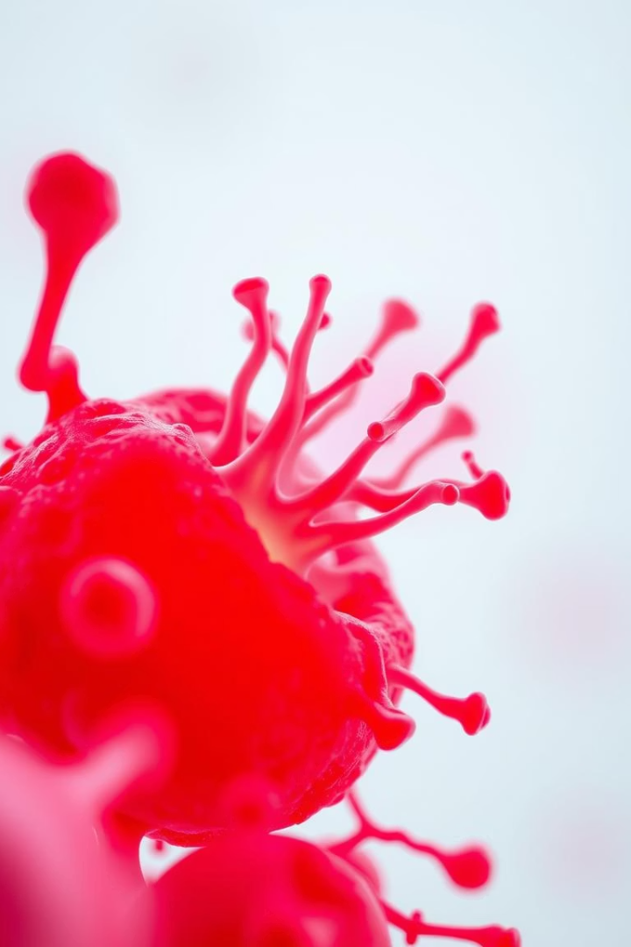
Nivel Celular: La Unidad Fundamental
Células
Orgánulos
Unidades básicas de la vida, como neuronas, células musculares y células epiteliales. Cada una tiene su función.
Núcleo, mitocondrias, retículo endoplasmático y ribosomas realizan tareas específicas. Son vitales para la función celular.
Procesos
Respiración celular (ATP), síntesis de proteínas y transporte de sustancias aseguran la supervivencia.
Un cuerpo humano adulto tiene aproximadamente 37 billones de células. Cada una contribuye al funcionamiento general.

Slide 4
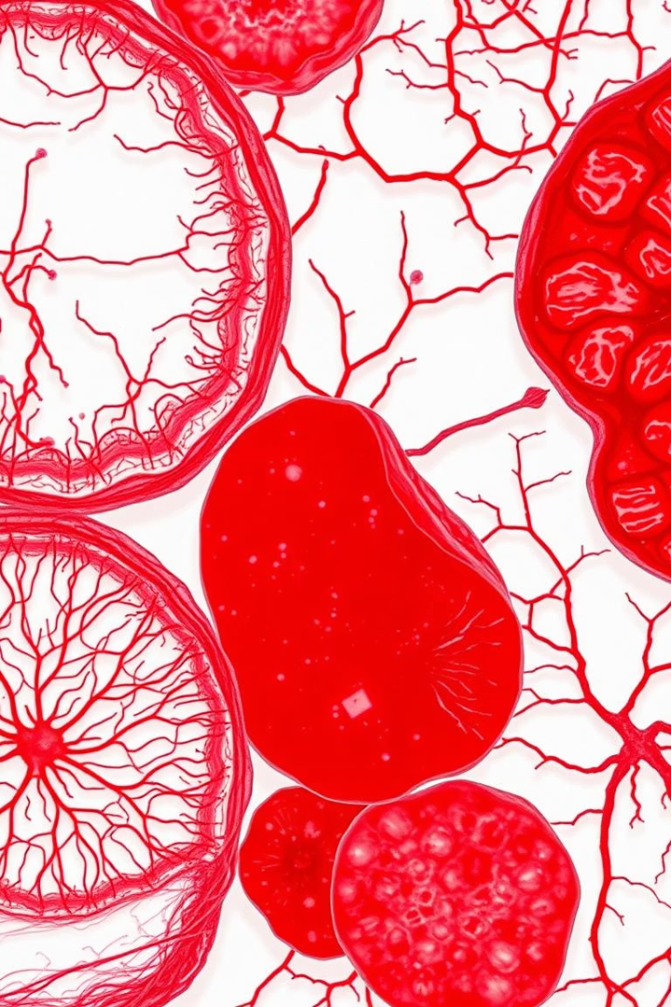
Nivel Tisular: La Cooperación Celular
Tejidos
Tipos
Grupos de células similares que trabajan juntas. Realizan funciones específicas en el cuerpo.
Epitelial, conectivo, muscular y nervioso son los principales tipos de tejidos. Cada uno es especializado.
Ejemplos
Epitelio escamoso (piel), tejido óseo, músculo liso (intestinos) y nervios son ejemplos clave.
El tejido epitelial se regenera cada 27 días, demostrando la renovación constante del cuerpo.

Slide 5
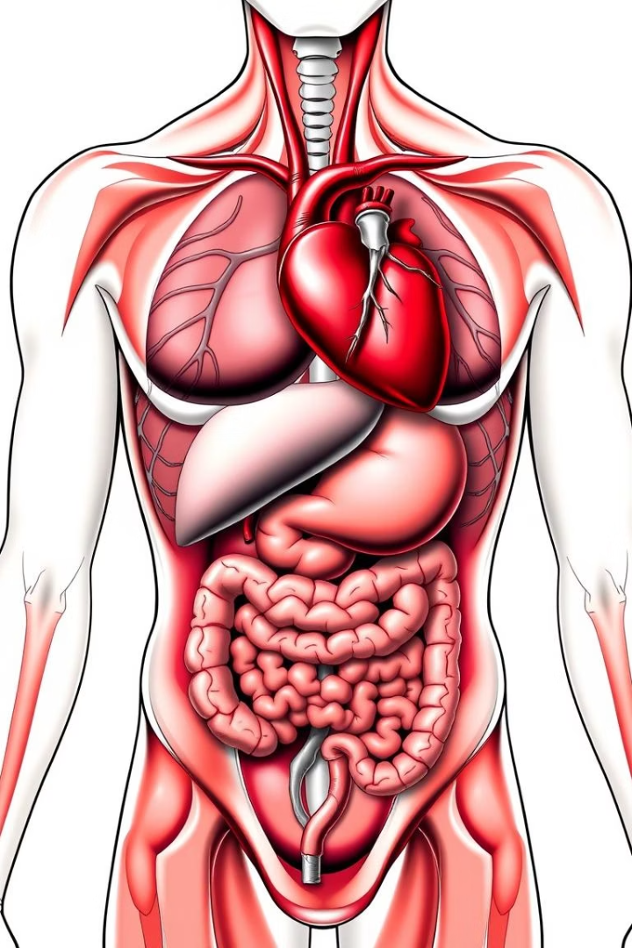
Nivel de Órganos: La Especialización Funcional
Corazón
Bombea la sangre, vital para la circulación y el transporte de oxígeno.
Pulmones
Intercambian gases, permitiendo la absorción de oxígeno y la eliminación de CO2.
Estómago
Realiza la digestión, descomponiendo los alimentos para la absorción de nutrientes.
El corazón bombea aproximadamente 7,500 litros de sangre al día, un testimonio de su arduo trabajo.

Slide 6
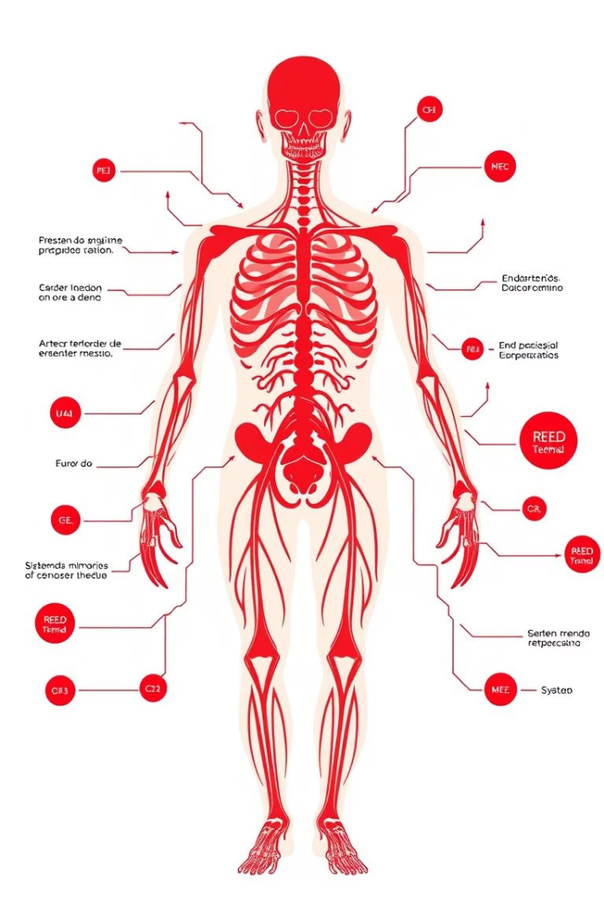
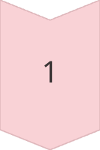
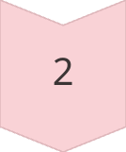
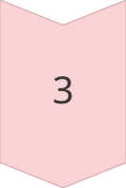
Nivel de Sistemas: La Integración Funcional
Nervioso
Control y comunicación rápidos a través de impulsos eléctricos.
Endocrino
Comunicación hormonal, regulando procesos a largo plazo.
Interconexión
Los sistemas trabajan juntos para mantener la homeostasis y la estabilidad.
El sistema nervioso transmite señales a velocidades de hasta 120 metros por segundo. Es un sistema de comunicación ultrarrápido.

Slide 7
Nivel de Organismo: El Individuo Completo
Metabolismo
Reproducción
1
Procesos químicos para obtener energía y mantener la vida.
Creación de nuevos individuos para la continuación de la especie.
2
Homeostasis
4
Crecimiento
Mantenimiento de un ambiente interno estable.
3
Aumento de tamaño y complejidad a lo largo del tiempo.
El metabolismo basal representa del 60 al 75% del gasto energético diario total. Es esencial para las funciones básicas.

Slide 8
NUTRICIÓN
Proceso por el cual los seres vivos obtienen y utilizan nutrientes necesarios
METABOLISMO
Es la suma de procesos químicos
Anabolismo y Catabolismo
RESPUESTA
Es la capacidad del cuerpo de detectar cambios y responder ante ellos.
MOVIMIENTO
Incluye los movimientos de todo el cuerpo
CRECIMIENTO
Aumento en el tamaño corporal como resultado del aumento del tamaño de las células
DIFERENCIACIÓN
Es la transformación de una célula no especializada en una especializada
REPRODUCCIÓN
Formación de células nuevas para el crecimiento, reparación o reemplazo tisular, o la formación de un nuevo individuo.
RESPIRACIÓN
Proceso por el cual los seres vivos intercambian gases con el medio ambiente.
Esencial para la producción de energía

Slide 9
Homeostasis: El Equilibrio Vital
Es la capacidad del cuerpo para mantener un ambiente interno estable. Es esencial para la supervivencia de todo organismo. La regulación continua asegura el bienestar.
Estabilidad Interna
Mantiene condiciones constantes.
Regulación Activa
Compensa cambios externos.
Retroalimentación
Mecanismos de control cruciales.
Vital para la Vida
Asegura el funcionamiento óptimo.

Slide 10
Biosfera: Interconexión de la Vida
1
Biosfera
2
Ecosistemas
3
Biomas
La biosfera incluye todos los ecosistemas de la Tierra y sus interacciones. Se extiende desde las profundidades marinas hasta la atmósfera superior. Nuestras acciones tienen un gran impacto en ella.

